Slide 1
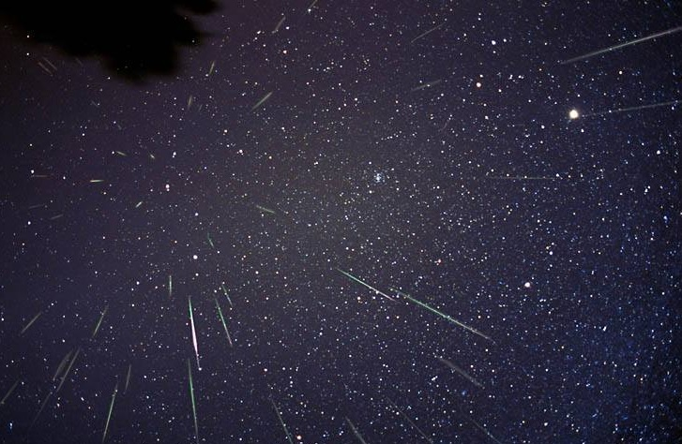


η Aquáridas
Por Carlos Meireles
joaquim

Slide 2
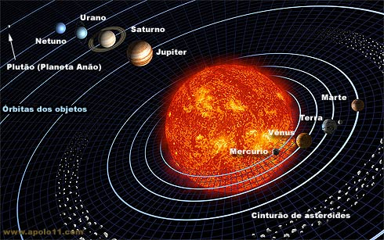
Composição e estrutura do sistema solar
Figura fora de escala

Slide 3
Conteúdo do Sistema Solar
Estrela
  Sol
Planetas-anões
  Plutão
  Eris
  Ceres
  Makemake
  Haumea
Corpos Menores
  Cometas
  Asteroides
  Meteoroides
  Poeira interplanetária
Planetas
  Mercúrio
  Vênus
  Terra
  Marte
  Júpiter
  Saturno
  Urano
  Netuno
Gás Interplanetário
Satélites
  Lua
  etc (várias dezenas)
Campos Magnéticos
Partículas Carregadas
?
Notes:
Fonte da tabela original: Prof. Roberto Boczko

Slide 4
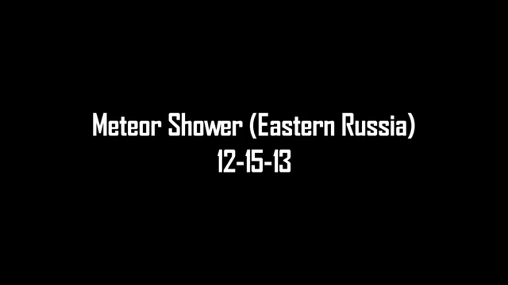

Slide 5
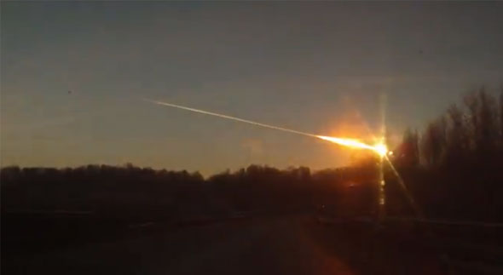
Meteoro (Cheliabinsk)

Slide 6

Meteorito (lago Chebarkul)
dsdsdsa

Slide 7
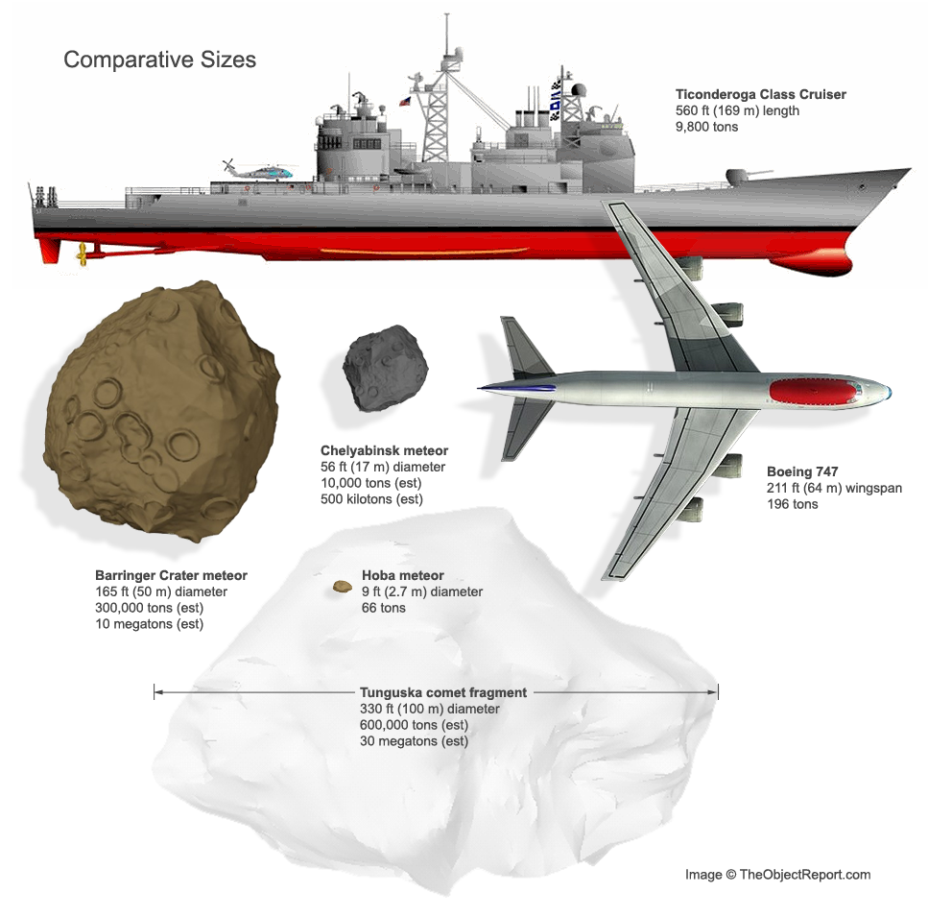
Meteoróide
fdasfd

Slide 8
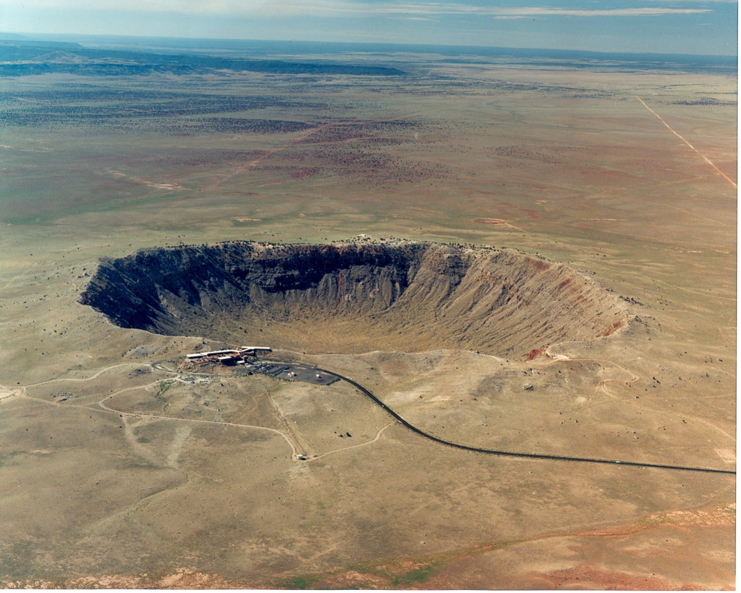
ghjgj

Slide 9
Meteoróide de Cheliabinsk
Massa estimada em 10.000 ton
17m de diâmetro
Altura da explosão de 40km
Velocidade de 30km/s
Liberou 500 quilotons de energia
1200 feridos
Possibilidade de ser fragmento do asteroide 2012 DA14.
Clayton

Slide 10
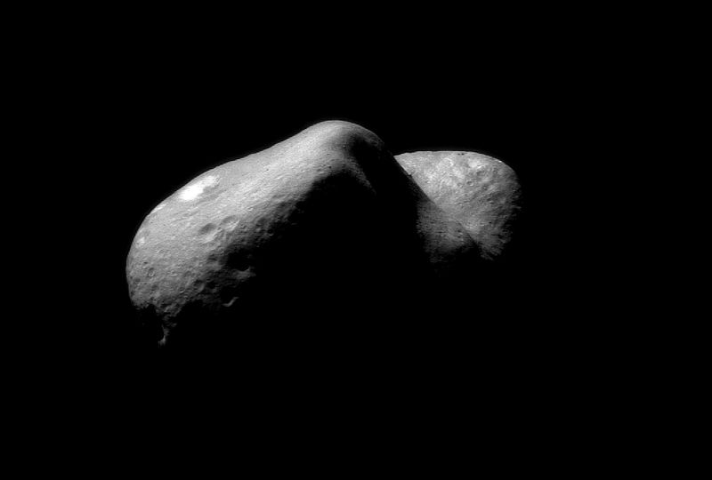
Asteróide
Oswaldo
433 Eros
10km de diâmetro

Slide 11
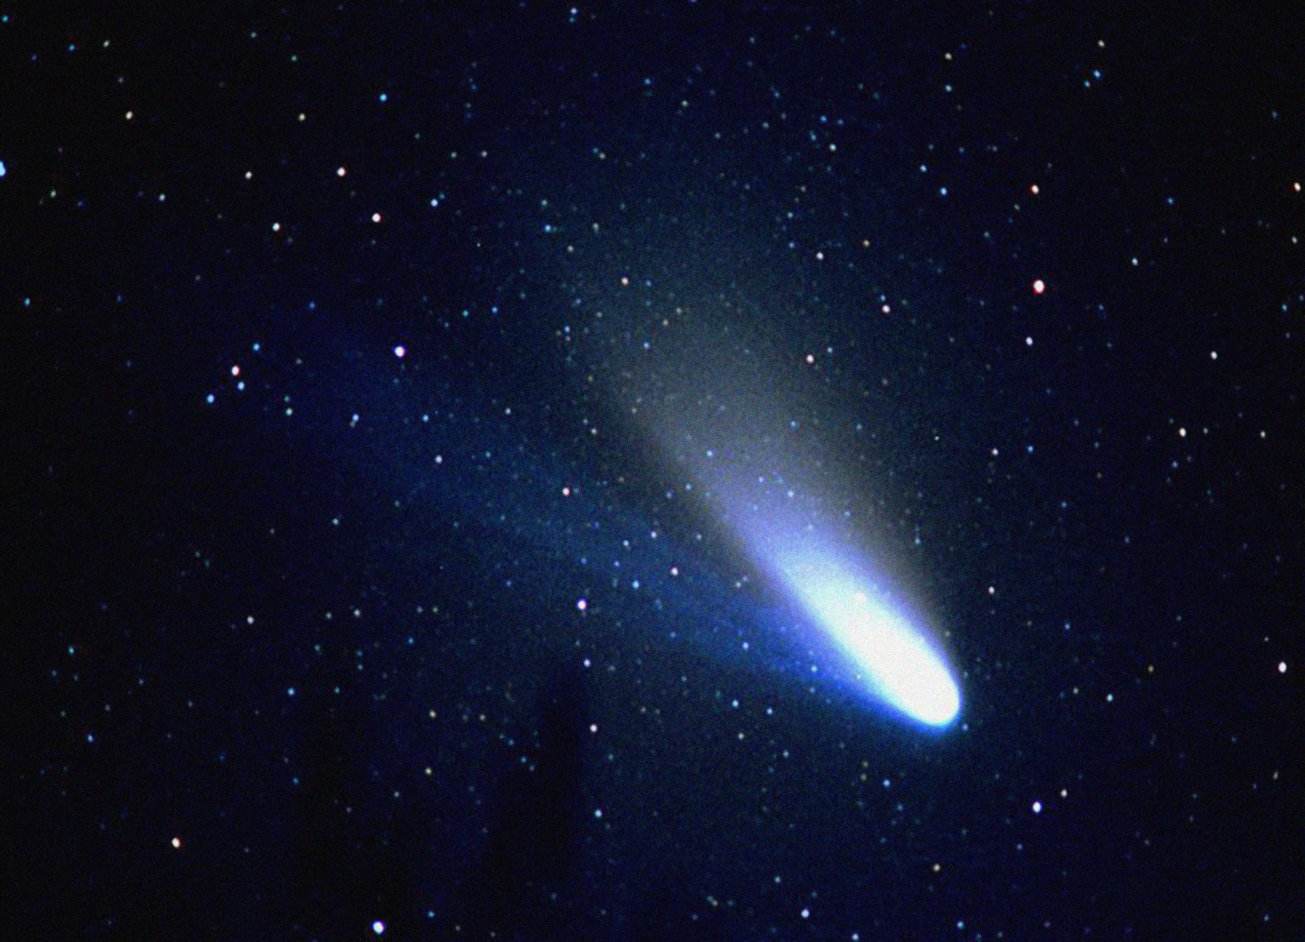
Cometa
Leopoldo

Slide 12
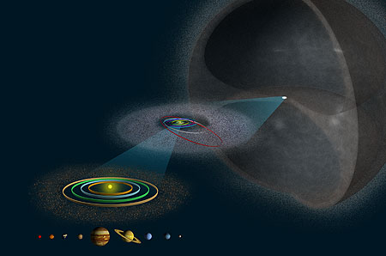
O Sistema Solar
Notes:
Crédito da imagem: http://discovermagazine.com/2004/nov/cover#.UjtJr3-O74w

Slide 13
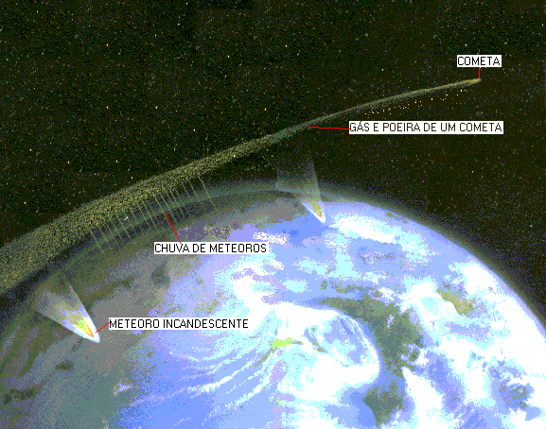

Slide 14
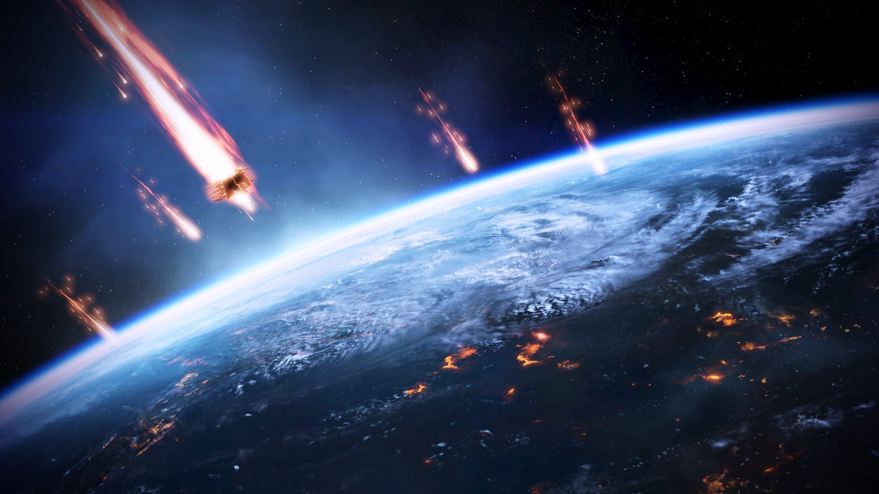
Jubileu

Slide 15
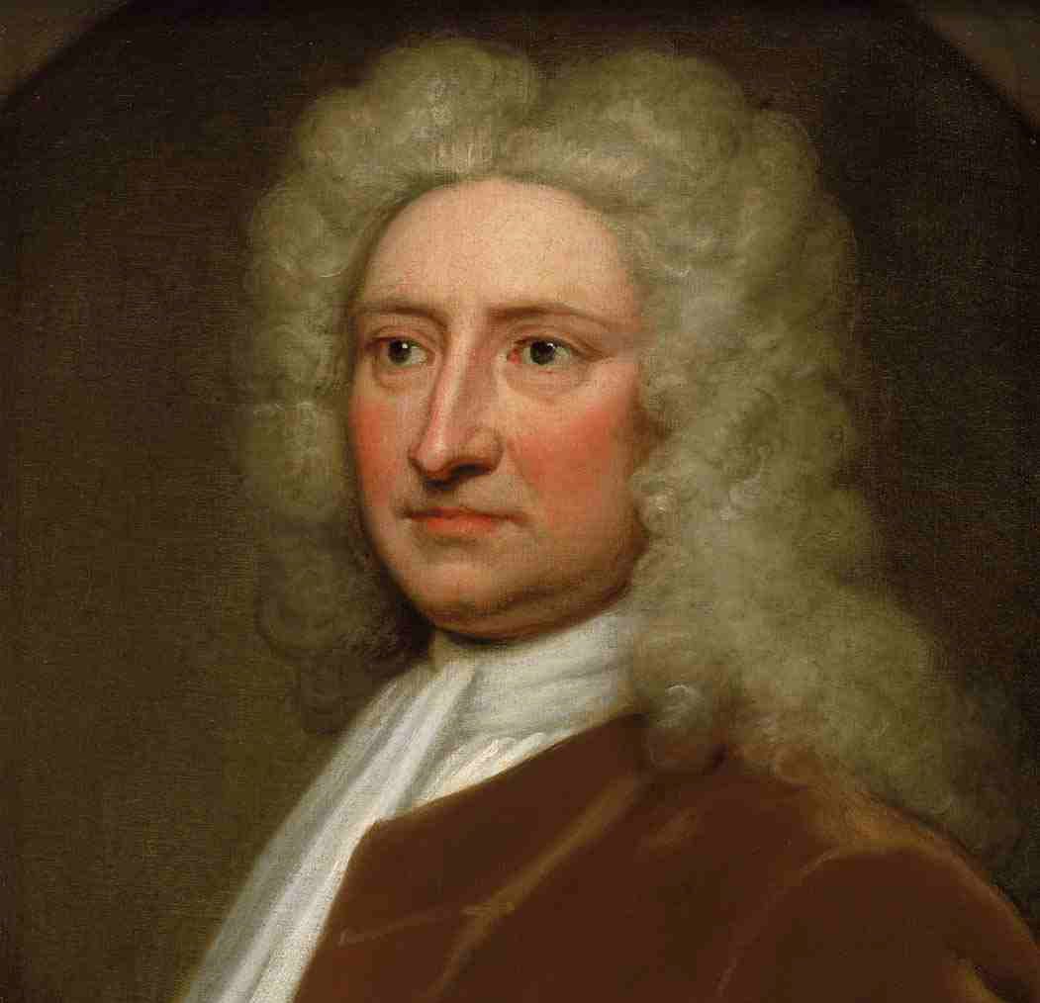
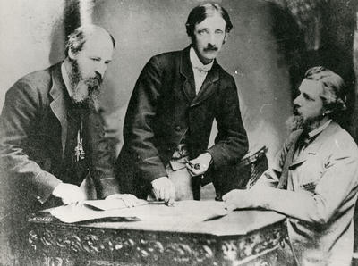
η Aquáridas
andnsf
Primeiro registro de observação no ano 401 dC feito por Chineses
Astrônomo Alexander Herschel descobriu a associação da Eta Aquáridas com o cometa Halley em 1876
Edmond Halley
Alexander Herschel

Slide 16
dgssdfg
Ocorre entre 19 de abril e 28 de maio com pico, em 2016, aproximadamente às 3:00h do dia 6.
Taxa de 20 a 40 meteoros / hora
Meteoros conhecidos por deixarem rastros persistentes, que duram mais de 1 segundo

Slide 17
Observação
Lua nova no dia 6 de maio
Constelação de Aquário
cbbcvb

Slide 18
Sugestões?
Obrigado.
Carlos Meireles
carlos.meireles.carvalho@usp.br
fshfghg

Slide 19
Referências
http://mundoestranho.abril.com.br/materia/qual-e-a-diferenca-entre-asteroide-cometa-e-meteoro?fb_comment_id=10150452788719276_33119354#f1bbf2ac93e44b4
http://astronomiasingular.blogspot.com.br/2013/02/diferenca-meteoro-meteorito.html
http://www.if.ufrgs.br/mpef/mef008/mef008_02/Prates/Meteorosmeteoritos.html
http://www.observatorio.ufmg.br/dicas07.htm

Slide 20
http://meteorshowersonline.com/what_is.html
http://csep10.phys.utk.edu/astr161/lect/meteors/showers.html
http://meteor.asu.cas.cz/IAU/shower_rules.html
http://www.zenite.nu/chuvas-de-meteoros/

